Slide 1
Тема№7 ПОСТОЯННЫЙ ЭЛЕКТРИЧЕСКИЙ ТОК (Лекции 7,8)
7.6. Закон Ома в дифференциальной форме.
7.7. Работа и мощность. Закон Джоуля–Ленца.
7.8. КПД источника тока.
7.9. Закон Кирхгофа.
7.10 Заземление
7.11 Параллельное, последовательное соединение
сопротивлений, источников постоянного тока, измерение напряжения и тока

Slide 2
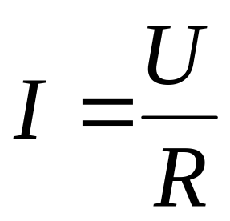
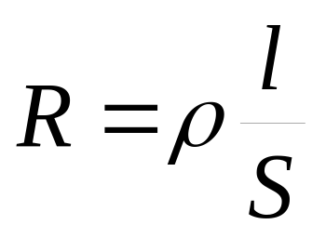
7.6. Закон Ома в дифференциальной форме
Закон Ома в интегральной форме для однородного участка цепи (не содержащего ЭДС)
(7.19)
Для однородного линейного проводника выражение R через ρ имеет вид (эксперим.):
(7.20)
ρ – удельное объемное сопротивление; [ρ] = [Ом·м].

Slide 3

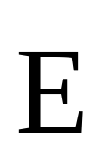
Найдем связь между и в бесконечно малом объеме проводника – закон Ома в дифференциальной форме.

Slide 4

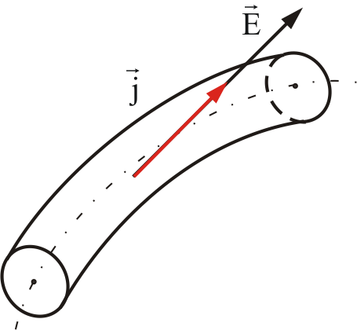
В изотропном или однородном проводнике (ρ(x,y,z)=const) носители зарядов движутся в направлении действия силы, т.е. вектор плотности тока и вектор напряженности поля коллинеарны

Slide 5
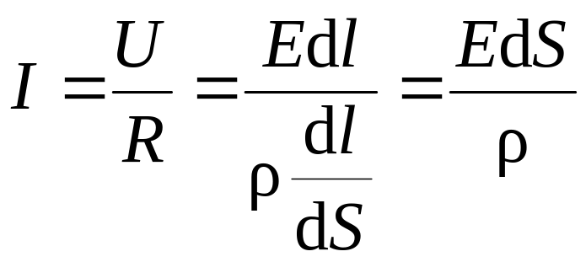
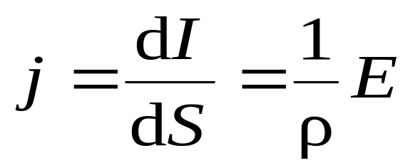
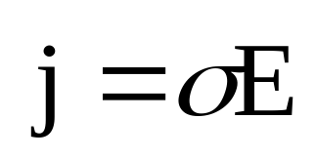
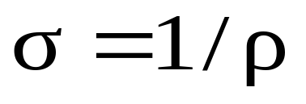
Исходя из закона Ома (7.6.1), имеем:
А мы знаем, что . Отсюда
можно записать
(7.21)
это запись закона Ома в дифференциальной форме.
Здесь – удельная электропроводность.

Slide 6

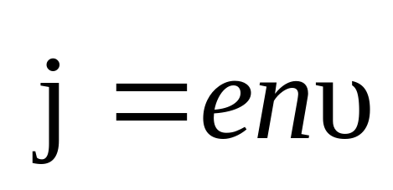
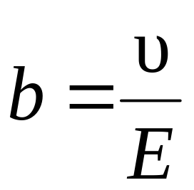
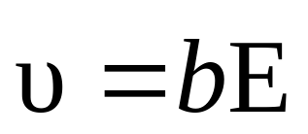
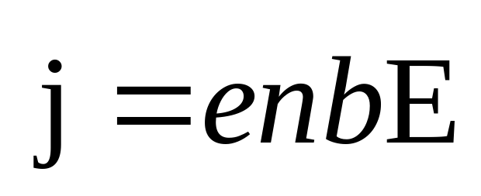
Плотность тока можно выразить через заряд электрона е, количество зарядов n и дрейфовую скорость:
Обозначим , тогда ;
b - подвижность
(7.22)

Slide 7
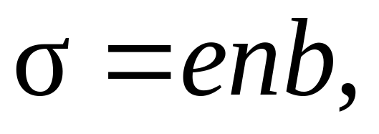
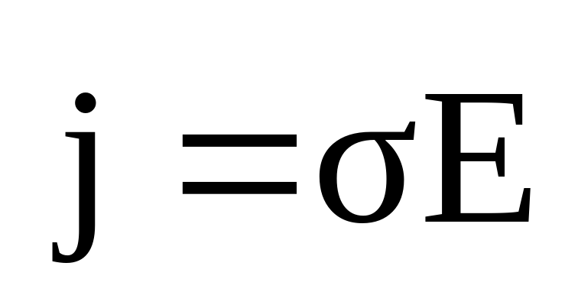
Теперь, если удельную электропроводность σ выразить через е, n и b:
то вновь получим выражение закона Ома в дифференциальной форме:

Slide 8
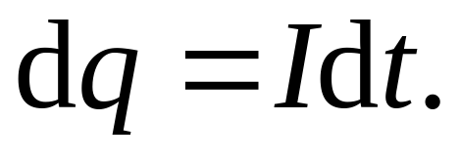
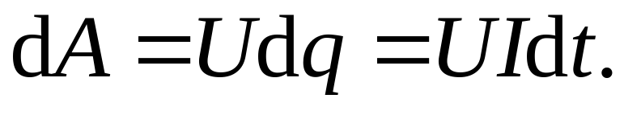
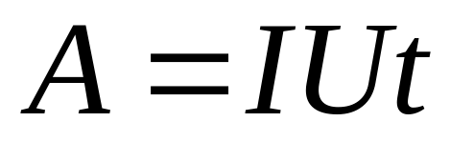
7.7. Работа и мощность тока. Закон Джоуля – Ленца
Рассмотрим произвольный участок цепи, к концам которого приложено напряжение U. За время dt через каждое сечение проводника проходит заряд
При этом силы электрического поля, действующего на данном участке, совершают работу:
Общая работа:

Slide 9
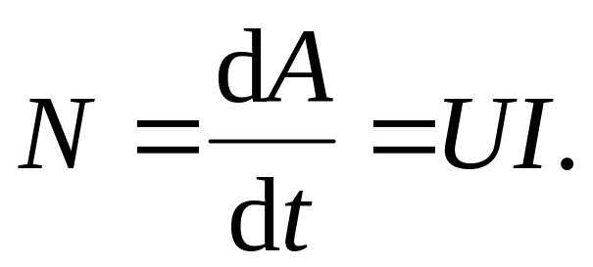
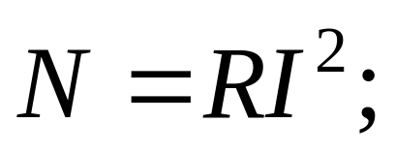
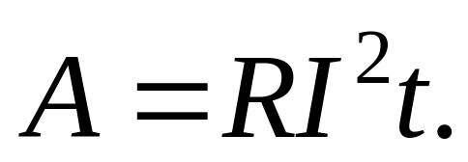
Разделив работу на время, получим выражение для мощности:
(7.23)
Полезно вспомнить и другие формулы для мощности и работы:
(7.24)
(7.25)
В 1841 г. манчестерский пивовар Джеймс Джоуль и в 1843 г. петербургский академик Эмилий Ленц установили закон теплового действия электрического тока.

Slide 10
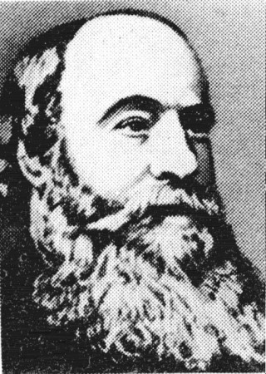
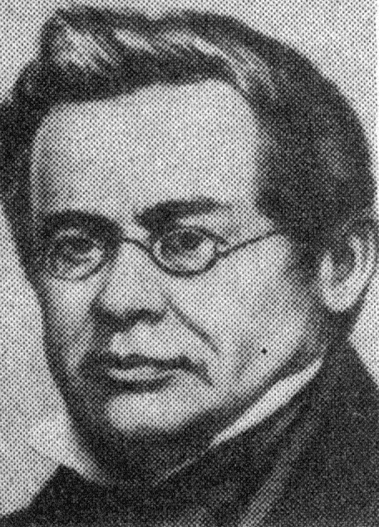
Джоуль Джеймс Пресскотт (1818 – 1889) – английский физик, один из первооткрывателей закона сохранения энергии. Первые уроки по физике ему давал Дж. Дальтон, под влиянием которого Джоуль начал свои эксперименты. Работы посвящены электромагнетизму, кинетической теории газов.
Ленц Эмилий Христианович (1804 – 1865) – русский физик. Основные работы в области электромагнетизма. В 1833 г. установил правило определения электродвижущей силы индукции (закон Ленца), а в 1842 г. (независимо от Дж. Джоуля) – закон теплового действия электрического тока (закон Джоуля-Ленца). Открыл обратимость электрических машин. Изучал зависимость сопротивление металлов от температуры. Работы относятся также к геофизике.

Slide 11
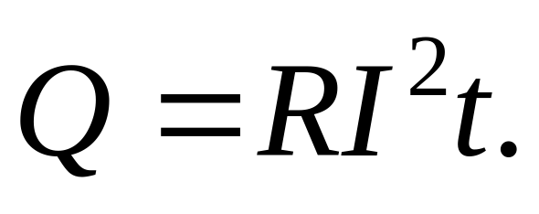
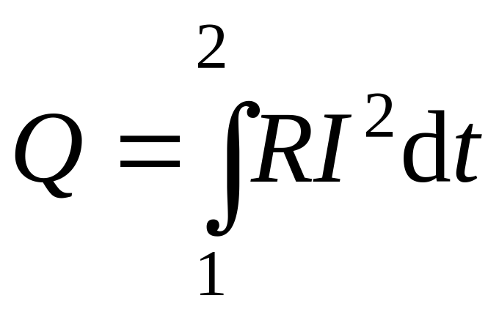
При протекании тока, в проводнике выделяется количество теплоты:
(7.26)
Если ток изменяется со временем:
Это закон Джоуля – Ленца в интегральной форме.

Slide 12
Отсюда видно, что нагревание происходит за счет работы, совершаемой силами поля над зарядом.
Соотношение (7.26) имеет интегральный характер и относится ко всему проводнику с сопротивлением R, по которому течет ток I.
Получим закон Джоуля-Ленца в локальной-дифференциальной форме, характеризуя тепловыделение в произвольной точке.

Slide 13
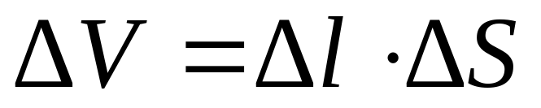
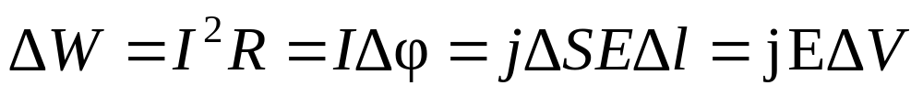
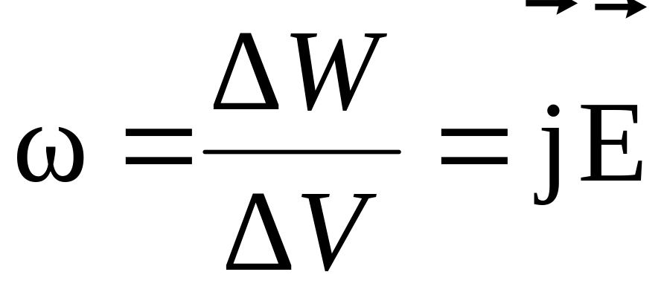
Тепловая мощность тока в элементе проводника Δl, сечением ΔS, объемом
равна:
Удельная мощность тока

Slide 14
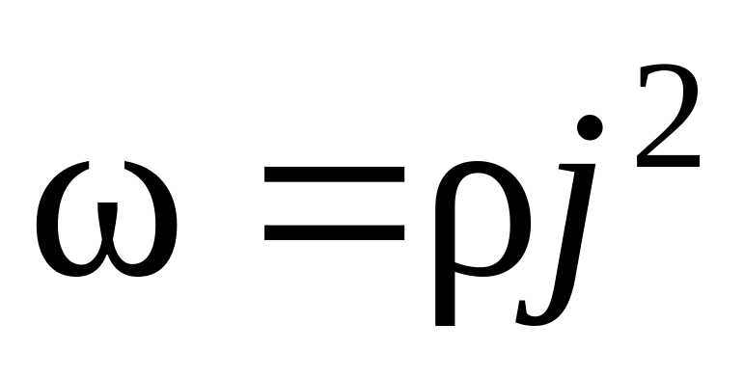
Мощность, выделенная в единице объема проводника .
Приведенные формулы справедливы для однородного участка цепи и для неоднородного.
(7.27)

Slide 15
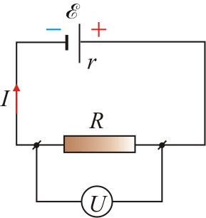
7.8. КПД источника тока
Рассмотрим элементарную электрическую цепь, содержащую источник ЭДС с внутренним сопротивлением r, и внешним сопротивлением R

Slide 16
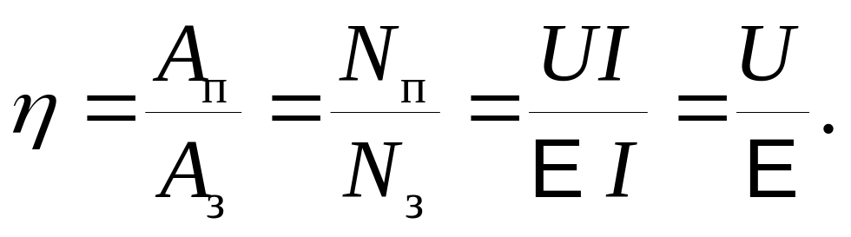
КПД всегда определяем как отношение полезной работы к затраченной:
(7.28)

Slide 17
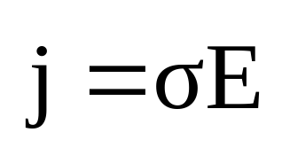
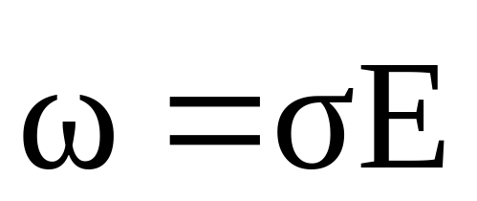
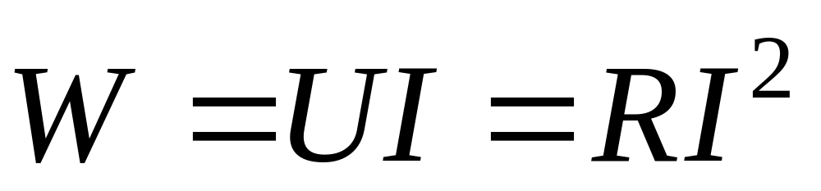
Согласно закону Ома в дифференциальной форме , получим
закон Джоуля - Ленца в дифференциальной форме, характеризующий плотность выделенной энергии.
Так как выделенная теплота равна работе сил электрического поля
то мы можем записать для мощности тока:
(7.29)
(7.30)

Slide 18
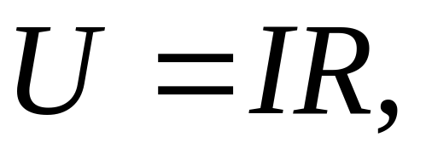
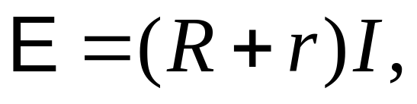
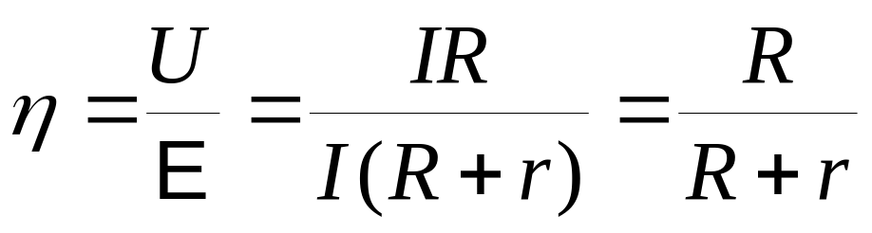
Полезная работа – мощность, выделяемая на внешнем сопротивлении R в единицу времени.
По закону Ома имеем:
тогда

Slide 19
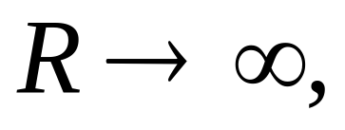
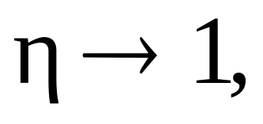
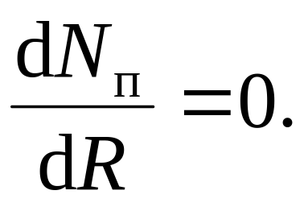
Таким образом, имеем, что при
но при этом ток в цепи мал и полезная мощность мала.
Вот парадокс – мы всегда стремимся к повышенному КПД, а в данном случае нам это не приносит пользы.
Найдем условия, при которых полезная мощность будет максимальна.
Для этого нужно, чтобы

Slide 20
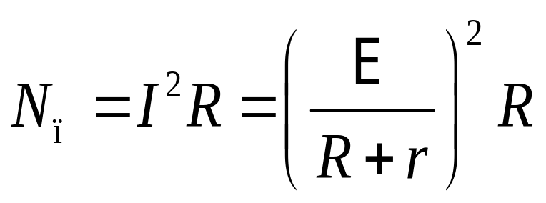
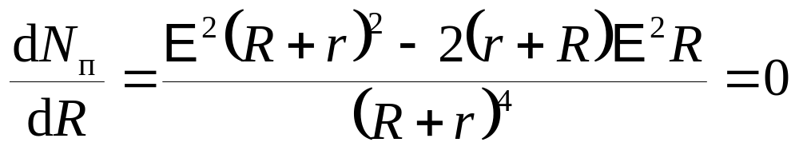
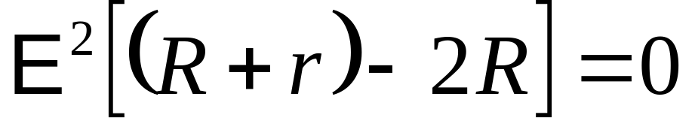
Это возможно при R = r
(7.31)

Slide 21
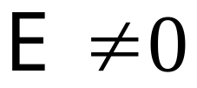
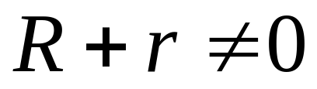
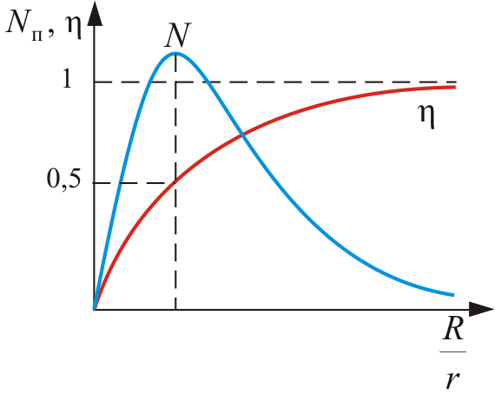
В выражении (7.29) , ,
следовательно, должно быть равно нулю выражение в квадратных скобках, т.е. r = R.
При этом условии выделяемая мощность максимальна, а КПД равен 50%.

Slide 22
7.9. Правила Кирхгофа для разветвленных цепей
Расчет разветвленных цепей с помощью закона Ома довольно сложен.
Эта задача решается более просто с помощью двух правил немецкого физика Г. Кирхгофа (1824 – 1887).

Slide 23
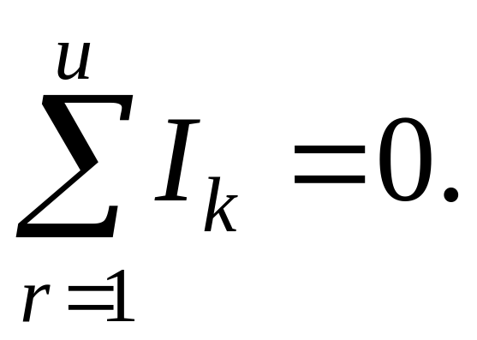
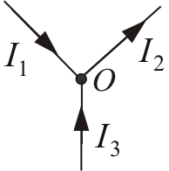
Первое правило Кирхгофа утверждает, что алгебраическая сумма токов, сходящихся в любом узле цепи равна нулю:
(7.32)
(узел – любой участок цепи, где сходятся более двух проводников)

Slide 24
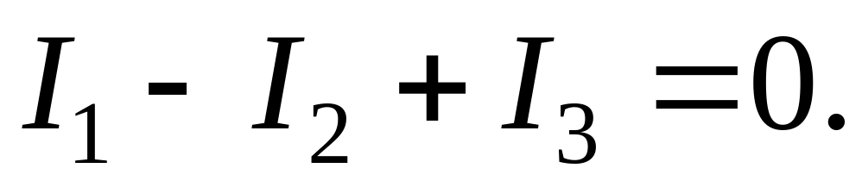
В случае установившегося постоянного тока в цепи ни в одной точке проводника, ни на одном из его участков не должны накапливаться электрические заряды
Токи, сходящиеся к узлу, считаются положительными:

Slide 25
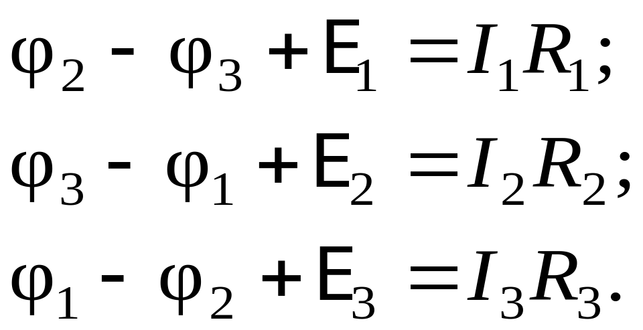
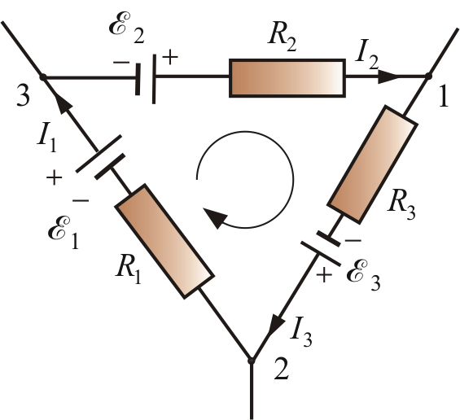

Второе правило Кирхгофа (обобщение закона Ома для разветвленной цепи).
Складывая получим:

Slide 26
В любом замкнутом контуре электрической цепи алгебраическая сумма произведения тока на сопротивление равна алгебраической сумме ЭДС, действующих в этом же контуре.
Обход контуров осуществляется по часовой стрелке, если направление обхода совпадает с направлением тока, то ток берется со знаком «плюс».

Slide 27


Slide 28
7.10 Заземление
При сооружении телефонных и телеграфных линий прокладывают всего один провод. С этим проводом соединяют лишь один полюс передатчика, второй же полюс присоединяют к металлическому листу, который закапывают в землю (заземляют). Второй полюс приемника так же заземляют. Роль второго провода, замыкающего цепь играет земля.
Существенным является то обстоятельство что сопротивление заземления практически не зависит от расстояния между станциями.

Slide 29













Slide 30

(7.33)
Формула (7.33) определяет сопротивление среды.

Slide 31

В 1837 году был изобретён электромагнитный телеграф - аппарат, перевернувший представление о времени и пространстве.

Slide 32


Slide 33
Номинальный линейный ток приемника аппарата Морзе, обеспечивающий четкую работу печатающего устройства, может быть в пределах от 10 до 25 мА. Напряжение батарей для питания аппарата - от 40 до 120 Вольт, в зависимости от длины линии. Цепь рабочего тока включает в себя ключ, два электромагнита по 600 Ом (на каждой стороне), два провода линии и одну батарею. При передаче телеграммы одновременно работают на прием оба соединенных между собой аппарата, чтобы и на передающей стороне можно было бы при желании иметь «твердую» копию передаваемых сообщений

Slide 34
К примеру, при двухпроводной линии из биметаллической сталемедной проволоки диаметром 4 мм, напряжении телеграфной батареи 120 Вольт и токе в линии 20 мА, дальность передачи составляет 600 км. То есть, телеграфная связь между Москвой и Санкт-Петербургом может быть организована непосредственно без переприема при напряжении телеграфной батареи от 60 до 120 вольт. А при максимальном напряжении телеграфной батареи 120 вольт и минимальном рабочем токе 10 миллиампер, дальность связи по двухпроводной линии может достигать 1200 километров. В случае же использования телеграфных аппаратов на железной дороге, при однопроводной телеграфной линии, где в качестве второго провода используется заземление на стальные рельсы, дальность связи может достигать 2000-2500 километров.

Slide 35

7.11 Параллельное, последовательное соединение сопротивлений, источников постоянного тока, измерение напряжения и тока
По закону Ома, напряжения U1 и U2 на проводниках равны
U1 = IR1, U2 = IR2.
Общее напряжение U на обоих проводниках равно сумме напряжений U1 и U2:
U = U1 + U2 = I(R1 + R2) = IR,
где R – электрическое сопротивление всей цепи. Отсюда следует:
R = R1 + R2

Slide 36
При последовательном соединении полное сопротивление цепи равно сумме сопротивлений отдельных проводников. Этот результат справедлив для любого числа последовательно соединенных проводников. При параллельном соединении (рис. 4.9.2) напряжения U1 и U2 на обоих проводниках одинаковы:
U1 = U2 = U.
Сумма токов I1 + I2, протекающих по обоим проводникам, равна току в неразветвленной цепи:
I = I1 + I2.
Этот результат следует из того, что в точках разветвления токов (узлы A и B) в цепи постоянного тока не могут накапливаться заряды. Например, к узлу A за время Δt подтекает заряд IΔt, а утекает от узла за то же время заряд I1Δt + I2Δt. Следовательно, I = I1 + I2.

Slide 37



Записывая на основе закона Ома:
Получим:
При параллельном соединении проводников величина, обратная общему сопротивлению цепи, равна сумме величин, обратных сопротивлениям параллельно включенных проводников.

Slide 38

Следует отметить, что далеко не все сложные цепи, состоящие из проводников с различными сопротивлениями, могут быть рассчитаны с помощью формул для последовательного и параллельного соединения. На рис. приведен пример электрической цепи, которую нельзя рассчитать указанным выше методом.

Slide 39

При параллельном соединении, аккумуляторы соединяют так, чтобы положительные клеммы всех аккумуляторов были подключены к одной точке электрической схемы (″плюсу″), а отрицательные клеммы всех аккумуляторов были подключены к другой точке схемы (″минусу″).
Получившаяся при паралельном соединении аккумуляторная батарея имеет то же напряжение, что и у одиночного аккумулятора, а емкость такой аккумуляторной батареи равна сумме емкостей входящих в нее аккумуляторов. Т.е. если аккумуляторы имеют одинаковые емкости, то емкость аккумуляторной батареи равна емкости одного аккумулятора, умноженной на количество аккумуляторов в батарее.

Slide 40

Для последовательного соединения аккумуляторов, к ″плюсу″ электрической схемы подключают положительную клемму первого аккумулятора. К его отрицательной клемме подключают положительную клемму второго аккумулятора и т.д. Отрицательную клемму последнего аккумулятора подключают к ″минусу″ электрической схемы.
Получившаяся при последовательном соединении аккумуляторная батарея имеет ту же емкость, что и у одиночного аккумулятора, а напряжение такой аккумуляторной батареи равно сумме напряжений входящих в нее аккумуляторов. Т.е. Если аккумуляторы имеют одинаковые напряжения, то напряжение батареи равно напряжению одного аккумулятора, умноженному на количество аккумуляторов в аккумуляторной батарее.

Slide 41


Амперметр включается в электрическую цепь последовательно с тем элементом цепи, силу тока в котором необходимо измерить. Сопротивление амперметра должно быть значительно меньше сопротивления нагрузки
Вольтметр подключается параллельно участку цепи, на котором будет измеряться напряжение; Сопротивление вольтметра должно быть значительно больше сопротивления нагрузки

